Slide 1
ФИЗИКА · 10-KGB-2-СЫНЫП · 64-САБАҚ
Магниттік-резонанстық томография
Бөлім: Электромагниттiк индукция
Құндылық: Бірлік және ынтымақ

Slide 2
Сабақтың мақсаты Сабақтың басы · 6 мин
Сабақ соңында біз:
1
магниттік-резонанстық томографияның физикалық негізін сипаттайды
2
ядролық магниттік резонанс құбылысын протондардың магнит өрісіндегі тәртібі арқылы түсіндіреді
3
МРТ құрылғысының негізгі бөліктері мен олардың қызметін атайды
4
МРТ-ның рентгенмен салыстырғандағы артықшылықтары мен шектеулерін бағалайды
Оқу мақсаты: 10.4.2.4 - магниттік-резонанстық томографияның практикалық маңызын түсіну;
Магниттік-резонанстық томография
2

Slide 3
Білімді өзектендіру Сабақтың басы · 6 мин
«Сәйкестендір»
Өткен тақырып: Ленц ережесі. Электромагниттік құралдар
Интерактивті тақтада «Ленц ережесі. Электромагниттік құралдар» тақырыбының терминдері мен анықтамалары араласып берілген, оқушылар сәйкестендіреді.
«Бірлік бар жерде – тірлік бар» (халық мақалы).»
—
Магниттік-резонанстық томография
3

Slide 4
Проблемалық жағдаят Сабақтың басы · 5 мин
МРТ денені «көреді», бірақ рентген сәулесін қолданбайды. Ол қандай физикалық құбылысқа сүйенеді?
?
Болжамдарыңды айтыңдар! Бүгінгі сабақтың тақырыбы қандай болуы мүмкін?
Магниттік-резонанстық томография
4

Slide 5
Жаңа білім Сабақтың ортасы · 12 мин
Магниттік-резонанстық томография
Адам денесі сутек атомдарына бай; сутек ядросы (протон) кішкене магнит сияқты (магниттік момент).
МРТ құрылғысы
Асқынөткізгіш магнит
Градиент катушкалары
Күшті біртекті магнит өрісінде (B ≈ 1,5–3 Тл) протондардың магниттік моменттері өріс бойымен бағдарланады.
B ≈ 1,5–3 Тл біртекті өріс
қабатты таңдау
Радиожиілік катушкасы
Компьютер
Белгілі жиілікті радиотолқын (резонанс) протондарды қоздырады; өшкеннен кейін олар сигнал шығарады – оны катушка тіркейді.
протондарды қоздыру
сигналдан кескін құру
Ұлпалардағы сутектің мөлшері мен ортасы әртүрлі болғандықтан, сигналдан компьютер қабаттық кескін құрады.
Магниттік-резонанстық томография
5

Slide 6
Графикпен жұмыс Сабақтың ортасы · 12 мин
Резонанс қисықтары
1
Осьтерде қандай шамалар және бірліктер берілген?
2
Шамалар қалай тәуелді?
3
Графиктен бір мәнді оқып, формуламен тексер.
Магниттік-резонанстық томография
6

Slide 7
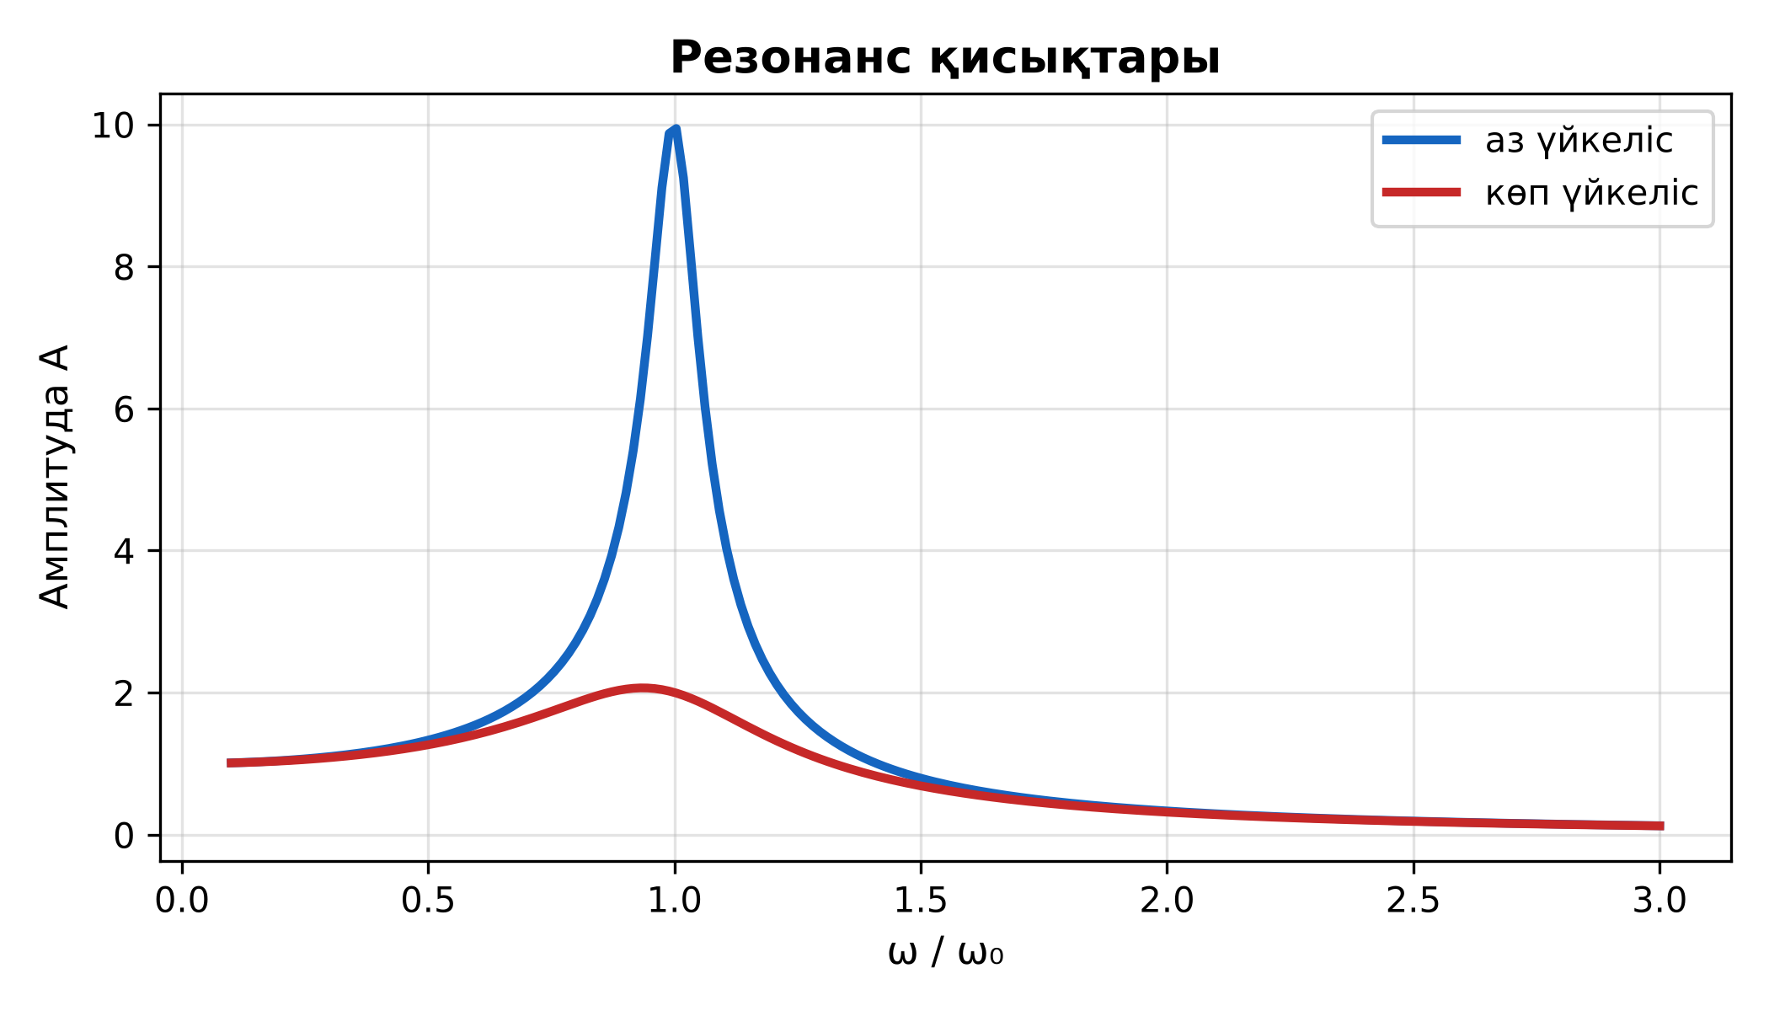
Суретпен жұмыс Сабақтың ортасы · 12 мин
Суретте не бейнеленген?
?
Қандай физикалық шамалар көрсетілген?
?
Олар қалай байланысқан?
?
Өз сөзіңмен түсіндір.
Магниттік-резонанстық томография
7

Slide 8
Бекіту: «Үлгі бойынша есеп» Сабақтың ортасы · 7 мин
Үлгі бойынша есеп
Мұғалім үлгі есепті тақтада шығарады (Берілгені – ХБЖ – Шешуі – Жауабы), кейін ұқсас есепті оқушылар өз бетінше шығарады.
ТАПСЫРМА
тақырыптың негізгі формулаларын «Формула – шама – бірлік – мысал» кестесіне жүйелеп, бір үлгі есепті жұппен шығарыңдар.
Магниттік-резонанстық томография
8

Slide 9
Сергіту сәті Сабақтың ортасы · 2 мин
Сергіп алайық
«Молекулалар». Оқушылар қатты дене, сұйық, газ молекулаларының қозғалысын қимылмен көрсетеді.
Магниттік-резонанстық томография
9

Slide 10
Деңгейлік тапсырмалар Сабақтың ортасы · 11 мин
Деңгейіңді таңда
A
B
A деңгейі
B деңгейі
білу, түсіну
қолдану
А деңгейін орындасаң — В деңгейіне өт!
Магниттік-резонанстық томография
10

Slide 11
А деңгейі: білу, түсіну Сабақтың ортасы · 11 мин
A
МРТ-да қандай бөлшектердің магниттік қасиеті пайдаланылады? Неліктен дәл солар?
Жауабы
Сутек ядролары (протондар) – денеде сутек өте көп (су, май).
Магниттік-резонанстық томография
11

Slide 12
В деңгейі: қолдану Сабақтың ортасы · 11 мин
B
МРТ магниті 1,5 Тл, ал Жердің магнит өрісі ≈ 5·10⁻⁵ Тл. МРТ өрісі неше есе күшті?
Жауабы
1,5/(5·10⁻⁵) = 30 000 есе.
Магниттік-резонанстық томография
12

Slide 13

Бекіту: Google Forms викторинасы Сабақтың соңы · 7 мин
Тез жауап бер
1
МРТ-да сәуле түрі?
радиотолқын
2
МРТ магниті?
асқынөткізгіш
3
Қоздырылатын бөлшек?
протон
Google Forms
Магниттік-резонанстық томография
13

Slide 14
Рефлексия Сабақтың соңы · 7 мин
«Аяқталмаған сөйлем»
«Бүгін мен білдім...», «Маған қиын болды...», «Енді мен... аламын».
9–10 балл
Өте жақсы
7–8 балл
Жақсы
5–6 балл
Қанағаттанарлық
0–4 балл
Қолдау қажет
Магниттік-резонанстық томография
14

Slide 15
Үй тапсырмасы Сабақтың соңы
Үйде орында
A
B
Оқулықтағы тақырыпты оқып, конспект жазу.
МРТ-ға түсер алдындағы қауіпсіздік ережелерін физикалық тұрғыдан түсіндір.
Магниттік-резонанстық томография
15

Slide 16
Сабаққа белсенді қатысқандарыңа рахмет!
«Бірлік бар жерде – тірлік бар» (халық мақалы).»
—

